Slide 1

Algoritma Greedy
Analisa Algoritma
Pertemuan 11

Slide 2
5. Penjadwalan Job dengan Tenggat Waktu (Job Schedulling with Deadlines)
Persoalan:
- Ada n buah job yang akan dikerjakan oleh
sebuah mesin;
- tiap job diproses oleh mesin selama 1
satuan waktu dan tenggat waktu (deadline)
setiap job i adalah d_{i} ≥ 0;
- job i akan memberikan keuntungan sebesar p_{i}
jika dan hanya jika job tersebut diselesaikan
tidak melebihi tenggat waktunya;

Slide 3
- Bagaimana memilih job-job yang akan
dikerjakan oleh mesin sehingga keuntungan yang
diperoleh dari pengerjaan itu maksimum?
Fungsi obyektif persoalan ini:
Maksimasi F =
Solusi layak: himpunan J yang berisi urutan job yang sedemikian sehingga setiap job di dalam J selesai dikerjakan sebelum tenggat waktunya.
Solusi optimum ialah solusi layak yang memaksimumkan F.

Slide 4
Contoh 7. Misalkan A berisi 4 job (n = 4):
(p₁, p₂, p₃, p₄) = (50, 10, 15, 30)
(d₁, d₂, d₃, d₄) = (2, 1, 2, 1)
Mesin mulai bekerja jam 6.00 pagi.

Slide 5
Pemecahan Masalah dengan Exhaustive Search
Cari himpunan bagian (subset) job yang layak dan memberikan total keuntungan terbesar.

Slide 7
Pemecahan Masalah dengan Algoritma Greedy
Strategi greedy untuk memilih job:
Pada setiap langkah, pilih job i dengan
p_{i} yang terbesar untuk menaikkan nilai
fungsi obyektif F.

Slide 8
Contoh: (p₁, p₂, p₃, p₄) = (50, 10, 15, 30)
(d₁, d₂, d₃, d₄) = (2, 1, 2, 1)
Solusi optimal: J = {4, 1} dengan F = 80.

Slide 9
Kompleksitas algoritma greedy : O(n²).

Slide 10
6. Pohon Merentang Minimum
(a) Graf G = (V, E) (b) Pohon merentang minimum

Slide 11
(a) Algoritma Prim
Strategi greedy yang digunakan:
Pada setiap langkah, pilih sisi e dari
graf G(V, E) yang mempunyai bobot
terkecil dan bersisian dengan simpul-
simpul di T tetapi e tidak membentuk
sirkuit di T.
Komplesiats algoritma: O(n²)

Slide 12
(a) Algoritma Kruskal
Strategi greedy yang digunakan:
Pada setiap langkah, pilih sisi e dari graf G yang mempunyai bobot minimum tetapi e tidak membentuk sirkuit di T.
Kompleksitas algoritma: O(|E| log |E|)

Slide 13
7. Lintasan Terpendek (Shortest Path)
Beberapa macam persoalan lintasan terpendek:
Lintasan terpendek antara dua buah simpul tertentu (a pair shortest path).
Lintasan terpendek antara semua pasangan simpul (all pairs shortest path).
Lintasan terpendek dari simpul tertentu ke semua simpul yang lain (single-source shortest path).
Lintasan terpendek antara dua buah simpul yang melalui beberapa simpul tertentu (intermediate shortest path).

Slide 14
Persoalan:
Diberikan graf berbobot G = (V, E). Tentukan lintasan terpendek dari sebuah simpul asal a ke setiap simpul lainnya di G.
Asumsi yang kita buat adalah bahwa semua sisi berbobot positif.

Slide 15
Algoritma Dijkstra
Strategi greedy:
Pada setiap langkah, ambil sisi yang berbobot minimum yang menghubungkan sebuah simpul yang sudah terpilih dengan sebuah simpul lain yang belum terpilih.
Lintasan dari simpul asal ke simpul yang baru haruslah merupakan lintasan yang terpendek diantara semua lintasannya ke simpul-simpul yang belum terpilih.

Slide 16
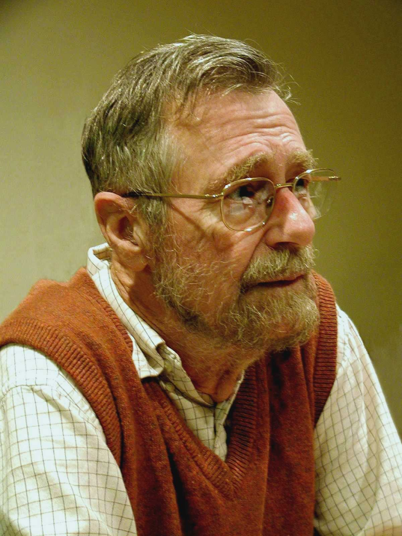
Edsger W. Dijkstra (1930–2002)
Edsger Wybe Dijkstra was one of the most influential members of computing science's founding generation. Among the domains in which his scientific contributions are fundamental are
algorithm design
programming languages
program design
operating systems
distributed processing
In addition, Dijkstra was intensely interested in teaching, and in the
relationships between academic computing science and the software
industry. During his forty-plus years as a computing scientist, which included
positions in both academia and industry, Dijkstra's contributions brought
him many prizes and awards, including computing science's highest honor,
the ACM Turing Award.
Sumber: http://www.cs.utexas.edu/users/EWD/

Slide 17
procedure Dijkstra (input G: weighted_graph), input a: intial_vertex)
Deklarasi:
S : himpunan simpul solusi
L : array[1..n] of real { L(z) berisi panjang lintasan terpendek dari a ke z}
Algoritma
for i←1 to n
L(v_{i}) ← ∞
end for
L(a) ← 0; S ← { }
while z ∉ S do
u ← simpul yang bukan di dalam S dan memiliki L(u) minimum
S ← S ∪ {u}
for semua simpul v yang tidak terdapat di dalam S
if L(u) + G(u,v) < L(v) then L(v) ← L(u) + G(u,v)
end for
end while

Slide 18
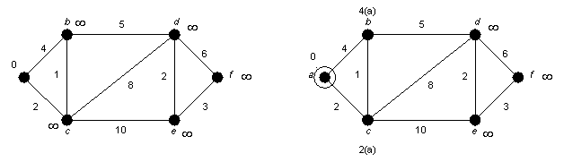
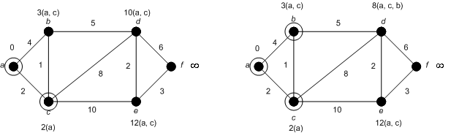

Slide 19
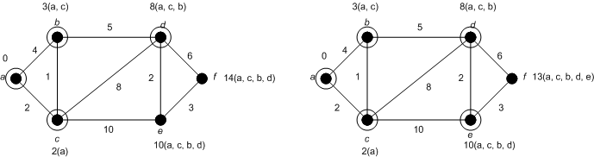
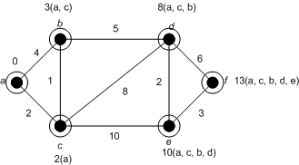

Slide 20
Aplikasi algoritma Dijkstra:
Routing pada jaringan komputer

Slide 21
Lintasan terpendek (berdasarkan delai):

Slide 23
8. Pemampatan Data dengan Algoritma Huffman
Prinsip kode Huffman:
- karakter yang paling sering muncul di
dalam data dengan kode yang lebih
pendek;
- sedangkan karakter yang relatif jarang
muncul dikodekan dengan kode yang
lebih panjang.

Slide 24
Fixed-length code
Karakter a b c d e f
----------------------------------------------------------------
Frekuensi 45% 13% 12% 16% 9% 5%
Kode 000 001 010 011 100 111
‘bad’ dikodekan sebagai ‘001000011’
Pengkodean 100.000 karakter membutuhkan 300.000 bit.

Slide 25
Variable-length code (Huffman code)
Karakter a b c d e f
------------------------------------------------------------------------
Frekuensi 45% 13% 12% 16% 9% 5%
Kode 0 101 100 111 1101 1100
‘bad’ dikodekan sebagai ‘1010111 ’
Pengkodean 100.000 karakter membutuhkan
(0,45 × 1 + 0,13 × 3 + 0,12 × 3 + 0,16 × 3 +
0,09 × 4 + 0,05 × 4) × 100.000 = 224.000 bit
Nisbah pemampatan:
(300.000 – 224.000)/300.000 × 100% = 25,3%

Slide 26
Algoritma Greedy untuk Membentuk Kode Huffman:
Baca semua karakter di dalam data untuk menghitung frekuensi kemunculan setiap karakter. Setiap karakter penyusun data dinyatakan sebagai pohon bersimpul tunggal. Setiap simpul di-assign dengan frekuensi kemunculan karakter tersebut.
Terapkan strategi greedy sebagai berikut: pada setiap langkah gabungkan dua buah pohon yang mempunyai frekuensi terkecil pada sebuah akar. Akar mempunyai frekuensi yang merupakan jumlah dari frekuensi dua buah pohon penyusunnya.
Ulangi langkah 2 sampai hanya tersisa satu buah pohon Huffman.
Kompleksitas algoritma Huffman: O(n log n)

Slide 27
Contoh 9.
Karakter a b c d e f
-------------------------------------------------------Frekuensi 45 13 12 16 9 5

Slide 31
9. Pecahan Mesir (Egyptian Fraction)
Persoalan: Diberikan pecahan p/q. Dekomposisi pecahan menjadi jumlah dari sejumlah pecahan yang berbeda:
yang dalam hal ini, k₁ < k₂ < … < k_{n}.
Contoh:

Slide 32
Pecahan yang diberikan mungkin mempunyai lebih dari satu representasi Mesir
Contoh: 8/15 = 1/3 + 1/5
8/15 = 1/2 + 1/30
Kita ingin mendekompoisinya dengan jumlah unit pecahan sesedikit mungkin

Slide 33
Strategi greedy: pada setiap langkah, tambahkan unit pecahan terbesar ke representasi yang baru terbentuk yang jumlahnya tidak melebihi nilai pecahan yang diberikan
Algoritma:
Input: p/q
1. Mulai dengan i = 1
2. Jika p = 1, maka k_{i} = q. STOP
3. 1/k_{i} = pecahan terbesar yang lebih kecil dari p/q
4. p/q = p/q – 1/k_{i}
5. Ulangi langkah 2.

Slide 34
Contoh keluaran:
8/15 = 1/2 + 1/30
tetapi, dengan algoritma greedy:
26/133 = 1/6 + 1/35 + 1/3990 (tidak optimal)
seharusnya (dengan brute force)
26/133 = 1/7 + 1/19 (optimal)
Kesimpulan: algoritma greedy untuk masalah pecahan Mesir tidak selalu optimal

Slide 35
10. Connecting wires
There are n white dots and n black dots, equally spaced, in a line
You want to connect each white dot with some one black dot, with a minimum total length of “wire”
Example:
Total wire length above is 1 + 1 + 1 + 5 = 8
Do you see a greedy algorithm for doing this?
Does the algorithm guarantee an optimal solution?
Can you prove it?
Can you find a counterexample?

Slide 36
Aplikasi Algoritma Greedy pada Permainan Othello (Riversi)

Slide 37
Othello
Othello atau Reversi adalah permainan yang menggunakan papan (board game) dan sejumlah koin yang berwarna gelap (misalnya hitam) dan terang (misalnya putih).
Ukuran papan biasanya 8 x 8 kotak (grid) dan jumlah koin gelap dan koin terang masing-masing sebanyak 64 buah. Sisi setiap koin memiliki warna yang berbeda (sisi pertama gelap dan sisi kedua terang).
Pada permainan ini kita asumsikan warna hitam dan putih. Jumlah pemain 2 orang.

Slide 38
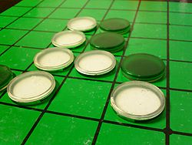

Slide 39
Dalam permainan ini setiap pemain berusaha mengganti warna koin lawan dengan warna koin miliknya (misalnya dengan membalikkan koin lawan) dengan cara “menjepit” atau memblok koin lawan secara vertikal, horizontal, atau diagonal.
Barisan koin lawan yang terletak dalam satu garis lurus yang diapit oleh sepasang koin pemain yang current diubah (reverse) warnanya menjadi warna pemain yang current.

Slide 41
Setiap pemain bergantian meletakkan koinnya. Jika seorang pemain tidak dapat meletakan koin karena tidak ada posisi yang dibolehkan, permainan kembali ke pemain lainnya.
Jika kedua pemain tidak bisa lagi meletakkan koin, maka permainan berakhir. Hal ini terjadi jika seluruh kotak telah terisi, atau ketika seorang pemain tidak memiliki koin lagi, atau ketika kedua pemain tidak dapat melakukan penempatan koin lagi.
Pemenangnya adalah pemain yang memiliki koin paling banyak di atas papan.

Slide 42
Algoritma Greedy dapat diaplikasikan untuk memenangkan permainan.
Algoritma greedy berisi sejumlah langkah untuk melakukan penempatan koin yang menghasilkan jumlah koin maksimal pada akhir permainan.
Algoritma Greedy dipakai oleh komputer pada tipe permainan komputer vs manusia.

Slide 43
Dua strategi greedy heuristik:
Greedy by jumlah koin
Pada setiap langkah, koin pemain menuju koordinat yang menghasilkan sebanyak mungkin koin lawan. Strategi ini berusaha memaksimalkan jumlah koin pada akhir permainan dengan menghasilkan sebanyak-banyaknya koin lawan pada setiap langkah.
Greedy by jarak ke tepi
Pada setiap langkah, koin pemain menuju ke koordinat yang semakin dekat dengan tepi arena permainan. Strategi ini berusaha memaksimumkan jumlah koin pada akhir permainan dengan menguasai daerah tepi yang sulit untuk dilangkahi koin lawan. Bahkan untuk pojok area yang sulit dilangkahi lawan.

Slide 44
Greedy by Jumlah Koin
Himpunan kandidat
Langkah-langkah yang menghasilkan jumlah koin yang diapit.
Himpunan solusi
Langkah-langkah dari Himpunan kandidat yang memiliki jumlah koin diapit paling besar.
Fungsi seleksi
Pilih langkah yang memiliki jumlah koin diapit paling besar
Fungsi kelayakan
Semua langkah adalah layak
Fungsi obyektif
Maksimumkan jumlah koin lawan

